Slide 1
AIエージェント アイデアソン by Animoca Brands Japan
STARRING
教材の主語を、「自分」に。
自分の問いで学び、仮想学校で出番を見つける。
渡邉 直也 | TECH.C. AI専攻 / LITALICOワンダー 学習サポート
STARRING / AIエージェント アイデアソン by Animoca Brands Japan
01
Notes:
STARRINGの渡邉直也です。
TECH.C.でAIを学び、LITALICOワンダーで学習サポートをしています。
STARRINGは「主演する」という意味です。
教材の主語を、「自分」に。自分が主役になる学び方を提案します。

Slide 2
THE PROBLEM
学びたい。
でも、続けるのは難しい。
学ぶ価値を理解している大人でも、机に長時間向かうことや、
学習を習慣にすることが苦手な人はいる。私自身も、その一人です。
目標はある
→
入口が重い
→
だから続かない
STARRING / AIエージェント アイデアソン by Animoca Brands Japan
02
Notes:
勉強したほうがいいと分かっていても、続かない。そんな経験はありませんか。
目標はある。でも、入口が重い。だから続かない。
私自身もそうです。
だから気合に頼るのではなく、学びの「入口」を変えたいと考えました。

Slide 3
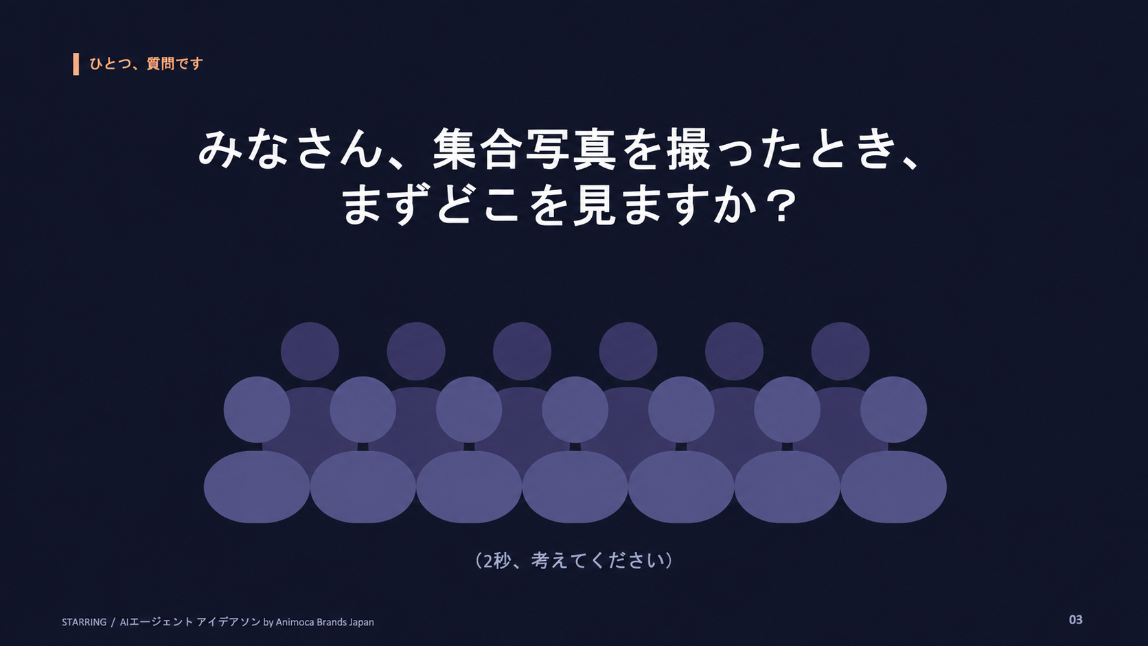

ひとつ、質問です
みなさん、集合写真を撮ったとき、
まずどこを見ますか？
（2秒、考えてください）
STARRING / AIエージェント アイデアソン by Animoca Brands Japan
03
Notes:
ここで質問です。
集合写真を撮ったとき、まずどこを見ますか？

Slide 4
THE ANSWER
「自分」ですよね。
探そうとする前に、自分が気になる。
STARRING / AIエージェント アイデアソン by Animoca Brands Japan
04
Notes:
……「自分」ですよね。
探そうとしなくても、まず自分が気になる。
この自然な行動に、学びを変えるヒントがあると思いました。

Slide 5
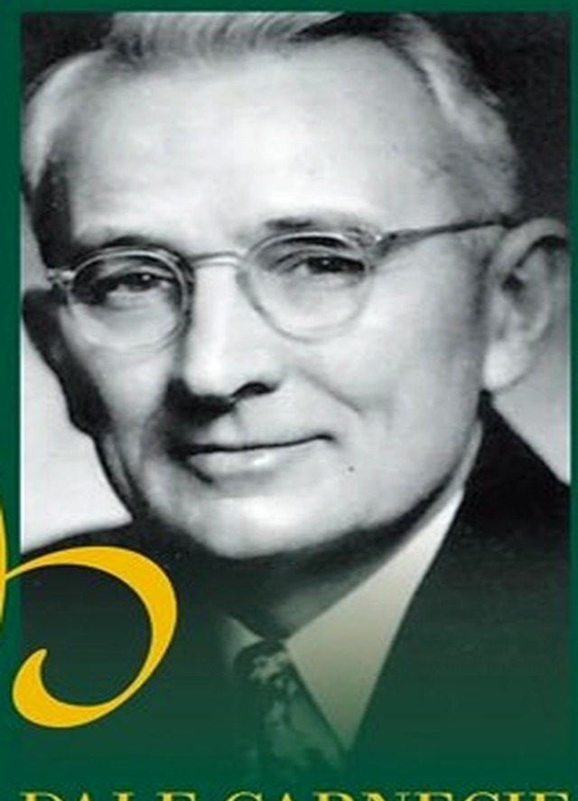

DALE CARNEGIE / 1936
この問いは、約90年前に書かれていた。
“When you see a group photograph that you are in,
whose picture do you look for first?”
「自分も写っている集合写真を見るとき、
あなたは、まず誰の写真を見るだろう？」
デール・カーネギー『人を動かす』 (1936) / 日本語は意訳
だから私は、この「自分への関心」を学びの入口にできないかと考えました。
写真・書影：D・カーネギー著、山口博訳『人を動かす』（創元社） 原著：How to Win Friends and Influence People (1936)
STARRING / AIエージェント アイデアソン by Animoca Brands Japan
05
Notes:
この問いは、約90年前に書かれていました。
デール・カーネギーの『人を動かす』（1936年）です。
人は自然と「自分」に注意が向く。
この関心を、学びの入口にできないか。ここが私の出発点です。

Slide 6
THE SHIFT
なのに、教材の世界には
「自分」がいない。
他人の例を「眺める」
→
自分の物語として「感じる」
知らない人物の、知らない場面
興味や疑問が、そのまま教材になる
「自分ごと」にすることから、学びを始める。
関連研究：Rogers, Kuiper & Kirker (1977), self-reference effect
STARRING / AIエージェント アイデアソン by Animoca Brands Japan
06
Notes:
ところが、教材の中には「自分」がいません。
「トムはテニスが好きです」のような、知らない人の話を眺めるだけです。
STARRINGでは、自分の興味や疑問から教材をつくります。
心理学でも、自分に関係する情報は覚えやすいという「自己参照効果」が知られています。

Slide 7
THE QUESTION / 学びの入口
勉強って、
「自分ごと」じゃないと
興味が湧きにくいですよね。
役に立つと分かっていても、知らない誰かの例文を眺めるだけでは、
「自分もやってみたい」には、なかなかつながらない。
だったら、教材が「自分」から生まれたら？
その発想から生まれたのが——
STARRING / AIエージェント アイデアソン by Animoca Brands Japan
07
Notes:
勉強って、「自分ごと」じゃないと興味が湧きにくいですよね。
だったら、教材が「自分」から生まれたらどうでしょう？
そこで生まれたのが、こちらです。

Slide 8
THE SOLUTION / STARRING
こちらが、STARRINGです。
自分の問いから始まる教材 × 自分が活躍する仮想学校
INPUT / 観る・読む
OUTPUT / 動く・試す
自分の問いから始まる教材
自分が行動する世界
AIエージェントが学習履歴や本人のメモを参照して考えるから、
「自分が抱きそうな疑問」や
「気づかなかった一段上の問い」を出題。
仮想学校で答え、貢献し、ときには競う。
仲間から具体的な反応が返ってくる。
理解したことを、世界で使ってみたくなる。
STARRING / AIエージェント アイデアソン by Animoca Brands Japan
08
Notes:
こちらが、STARRINGです。2つの体験でできています。
1つ目はINPUTです。
AIエージェントが、あなたの学習履歴や、あなた自身のメモを参照して考えます。
そして、あなたが抱きそうな疑問を投げかけます。
さらに、まだ疑問とすら思っていなかった、少しだけ視点の高い問いも出します。
今の知識より、ちょうど一段上。だからこそ、学ぶのにぴったりの問いになります。
しかもその問いは、自分の学びやメモから生まれたものです。だから自然と「知りたい」と思えるんです。
2つ目はOUTPUTです。
仮想学校で、学んだことを使って答えます。答えるのは、AIではなく本人です。

Slide 9

Notes:
たとえば英語の授業で、先生が「orbitってどういう意味？」と聞きます。
宇宙の問いから学んでいたあなたは、自分の力で答えられます。
「天体が回る道筋、軌道のことです」。
すると同級生から「分かった、ありがとう！」と返ってきます。
学んだことが「自分の出番」になる瞬間です。
ほかの仲間にも別の得意があるので、活躍する人は入れ替わります。

Slide 10
THE REWARD / EARNED RECOGNITION
褒められるのは、正解したからだけじゃない。
01
02
03
自分で説明できた
誰かの理解につながった
互いに役割がある
以前は言えなかった単語を、
例を使って説明できた。
仲間が「ああ、そういう意味か」
と納得してくれた。
別の課題では仲間が活躍する。
その違いが、関係を作る。
根拠のない「天才！」ではなく、実際の行動に対して「あなたのおかげで伝わった」。
STARRING / AIエージェント アイデアソン by Animoca Brands Japan
10
Notes:
ここで大切なのは、根拠のない「天才！」ではないことです。
自分で説明できた。誰かの理解につながった。
そうした実際の行動に対して、「あなたのおかげで伝わった」と言ってもらえる。
そんな承認を目指しています。

Slide 11
CHOICE / OPTIONAL RIVAL
競争が力になる人には、ライバルも。
圧力は全員にかけない。必要な人が、自分で選ぶ。
OFF
CO-OP
RIVAL
選択中
マイペース
協力モード
ライバルと競争
自分のペースで学びに集中
得意を持ち寄り課題に挑む
相手の上達を刺激にする
「ライバルが新しい課題をクリアした。自分も挑んでみよう」
勝敗は学習行動に基づく／いつでもOFF／休んだ日の罰則なし／仲間にも異なる得意がある
STARRING / AIエージェント アイデアソン by Animoca Brands Japan
11
Notes:
競争が好きな人もいれば、苦手な人もいます。
だから、OFF、CO-OP、RIVALの3つから自分で選べます。
それぞれ、マイペース、協力、競争のモードです。
ライバルは自分と近いレベルで、いつでもOFFにできます。

Slide 12
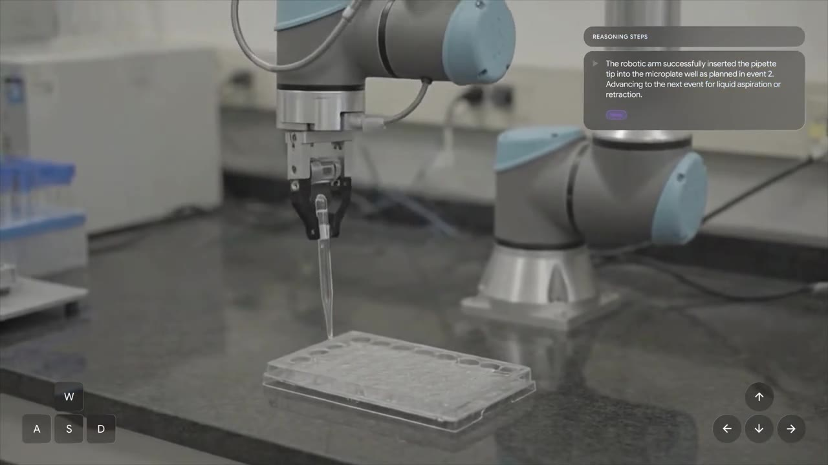
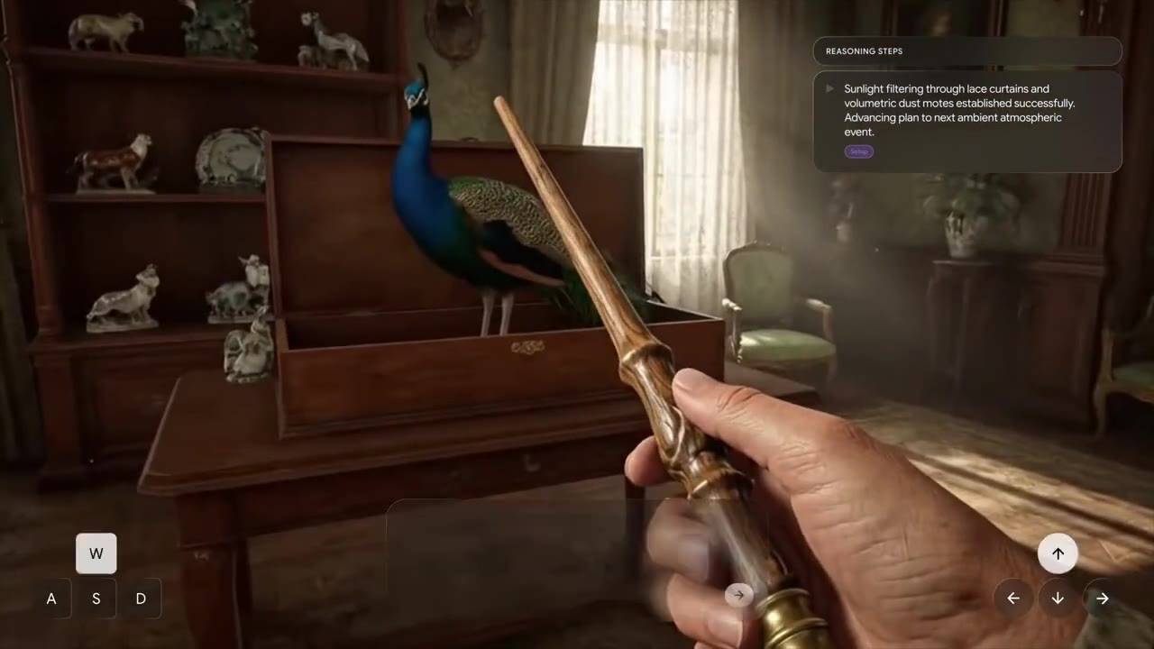
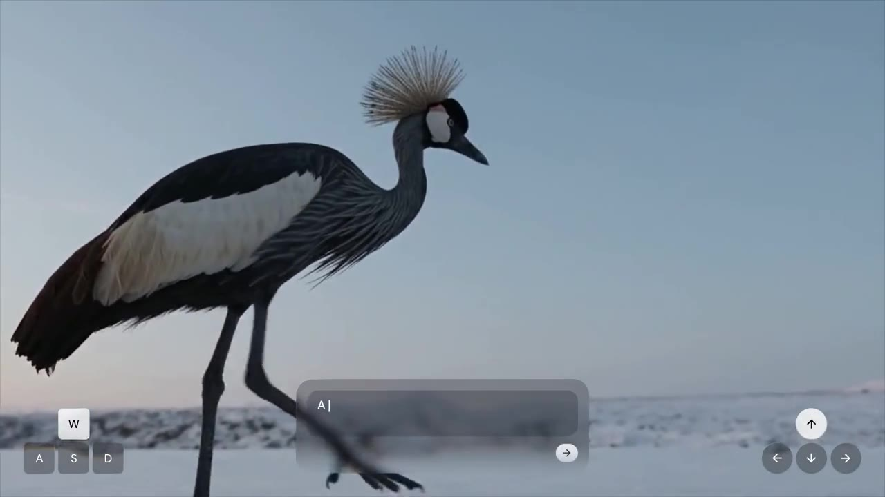
TECHNOLOGY / GOOGLE DEEPMIND 2026.10.27
Genie 4 × Gemini
文章（プロンプト）だけで、動く世界が生まれる ― 公開デモ3本
01 / ROBOTICS
● 自動再生 29秒
02 / MAGICIAN
● 自動再生 24秒
03 / CRANE
● 自動再生 55秒
PROMPT（要約）
UR5ロボットアームがピペットで液体をプレートに注ぎ、小さな火花が散る
PROMPT（要約）
骨董サロンを杖を手に一人称で歩く。磁器の動物と本物のクジャク
PROMPT（要約）
夕暮れの空の下、雪原を歩くカンムリヅル（ドキュメンタリー調）
→ 実験室の細かな物理操作を、映像だけで再現
→ 歩いて探索できる、映画品質の一人称世界
→ 自然・生き物の世界も、実写さながらに生成
Genie 4が世界を生成し、Gemini 3.8 Flashがエージェントとして観察・計画・検証 → STARRINGの仮想学校もこの延長線上に（現在は限定研究プレビュー）
Google DeepMind, Genie 4: A new generation of world simulation (2026-10-27)
deepmind.google/blog/genie-4 ↗
STARRING / AIエージェント アイデアソン by Animoca Brands Japan
12
Notes:
こんな世界は本当につくれるのか。そのヒントがこちらです。
2026年10月27日にGoogle DeepMindが発表した「Genie 4」です。
文章で指示するだけで、動いて探索できる世界をつくれます。
さらにGeminiがエージェントとして世界を見守り、手順を計画して、うまくいったかを確かめます。
ロボットの実験、魔法使いの一人称視点、雪原を歩く鳥。すべてAIがつくった映像です。
まだ限定公開の研究段階ですが、STARRINGのような学びの世界が現実に近づいています。

Slide 13
STARRING / OUR VISION
集合写真の中から、
自分を探すように。
教材の中にも、
自分自身を見つけられる世界を。
学ぶ。答える。認められる。また、自分から挑戦したくなる。
STARRING
STARRING / AIエージェント アイデアソン by Animoca Brands Japan
13
Notes:
集合写真で、つい自分を探してしまうように。
教材の中にも、自分を見つけられる世界をつくりたい。
学ぶ。答える。認められる。そして、また自分から挑戦したくなる。
それが、STARRINGです。
ありがとうございました。

